Slide 1
corso di
TRASMISSIONE
DEL CALORE
aa 2020/21
Prof. Gennaro CUCCURULLO
ESERCITAZIONE N.8
Soluzioni multidimensionali
Utilizzo dei diagrammi di Heisler e Grober
a cura dell’ Ing. Carmela Concilio

Slide 2
Esercizio
Soluzioni multidimensionali
Una tubazione di acciaio AISI 1010 ($k=63.9 W/{(mK)},$ρ=7823 ${kg}/{m^{3}}, c=434 J/{(kgK)}$) dal raggio interno pari a 1 m e di spessore pari a 35 mm è perfettamente isolata all’esterno. La sua temperatura iniziale (uniforme) è Ti=-25°C. Dell’acqua a 70°C è pompata attraverso il tubo realizzando un coefficiente di scambio convettivo pari a 600 $W/{(m^{2}K)}$. Determinare dopo che è trascorso un tempo pari a 8 minuti:
r = 1 m
s = 35 mm
k = 63.9 $\frac{W}{mK}$
ρ =7823 $\frac{kg}{m^{3}}$
c = 434 $\frac{J}{KgK}$
T_{i} = -25°C
T_{f} = 70 °C;
h = 600 $\frac{W}{m^{2}K}$
t = 8 min
La massima temperatura nel tubo
La minima temperatura nel tubo
Dati
Il flusso termico scambiato con il fluido per metro di tubazione
L’energia persa per metro di tubazione
ESERCITAZIONE TRASMISSIONE DEL CALORE

Slide 3
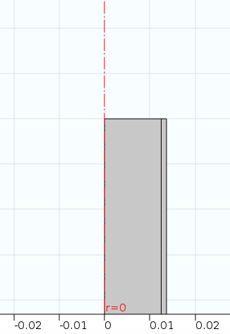
Esercizio
Soluzioni multidimensionali
Schema del problema
s
Di
Zoom
Acqua calda
ESERCITAZIONE TRASMISSIONE DEL CALORE

Slide 4
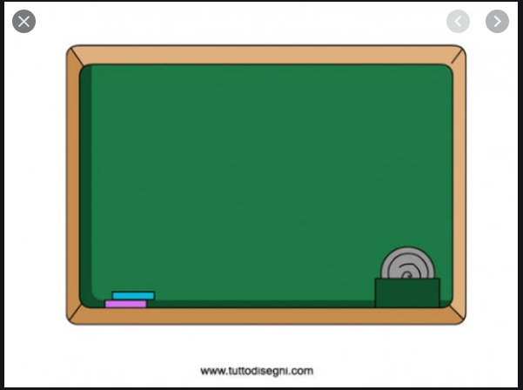
Esercizio
Soluzioni multidimensionali
$$\frac{s}{D}=\frac{35∙{10}^{−3}}{2}=0.0175$$
$$\frac{s}{D}≪1$$
Dato il piccolo rapporto tra spessore e raggio della tubazione, gli effetti di curvatura (cioe’ dell’aumento relativo di area all’aumentare del raggio) possono trascurarsi e, dunque, la tubazione può
riguardarsi come una lastra piana
La lastra è soggetta a condizioni al contorno di adiabaticità a x=0 e convettiva a x=s.
h, k invarianti con T
$$T_{f},h$$
0
s
ESERCITAZIONE TRASMISSIONE DEL CALORE

Slide 5
Esercizio
Soluzioni multidimensionali
Problema dimensionale
$$\frac{∂^{2}T}{{∂x}^{2}}+\frac{{\dot{u}}_{gen}}{k}=\frac{1}{α}\frac{∂y}{∂x}$$
Flusso termico 1D, orientato normalmente alla superficie estesa della lastra
$$\frac{s}{D}≪1$$
h, k invarianti con T
$$T_{x}\left(0,t\right)=0$$
Assenza di generazione
$$T_{f},h$$
Condizioni instazionarie
$${−k T}_{x}\left(s,t\right)=h \left(T\left(s,t\right)−T_{f}\right)$$
$$T\left(x,0\right)=Ti$$
0
s
PDE del primo ordine nella variabile temporale e del secondo ordine rispetto alle variabile spaziale
ESERCITAZIONE TRASMISSIONE DEL CALORE

Slide 6
Esercizio
Soluzioni multidimensionali
Si calcola preliminarmente il numero di Biot
$$Bi=\frac{h s}{k}=\frac{600∙35∙{10}^{−3}}{63.9}=0.329$$
Bi > 0.1 → Occorre avvalersi dei diagrammi di Heisler
$${Bi}^{−1}=\frac{1}{0,329}=3.04$$
h, k invarianti con T
I parametri da calcolare sono:
Il tempo adimensionale τ
${Bi}^{2}τ$
ESERCITAZIONE TRASMISSIONE DEL CALORE

Slide 7
Esercizio
Soluzioni multidimensionali
Il tempo adimensionale τ
${Bi}^{2}τ$
$$α=\frac{k}{ρc}=\frac{63.9}{7823∙434}=2.04∙{10}^{−5}$$
$$\left[\frac{m^{2}}{s}\right]$$
Diffusività termica
$${0.329}^{2}∙8=2.63$$
$$\left[\frac{W}{m K}\right]$$
$$\left[\frac{m^{3}}{kg}\right]$$
$$\left[\frac{kg K}{J}\right]$$
$$\left[\frac{J}{m K s}\right]$$
$$\left[\frac{m^{3}}{kg}\right]$$
$$\left[\frac{kg K}{J}\right]$$
$$τ=\frac{t}{t_{rif}}=\frac{t}{{s^{2}}/α}=\frac{8∙60}{{{\left(35∙{10}^{−3}\right)}^{2}}/{2.04∙{10}^{−5}}}=8$$
ESERCITAZIONE TRASMISSIONE DEL CALORE

Slide 8
Esercizio
Soluzioni multidimensionali
La massima e la minima temperatura nel tubo
$$θ_{0}=θ\left(ξ=0,τ=8 , Bi=0.329\right)$$
$$T_{min}$$
$$θ_{1}=θ\left(ξ=1,τ=8 , Bi=0.329\right)$$
$$T_{max}$$
$$\dot{q}$$
$$T_{f},h$$
Andamento qualitativo
0
s
ESERCITAZIONE TRASMISSIONE DEL CALORE

Slide 9
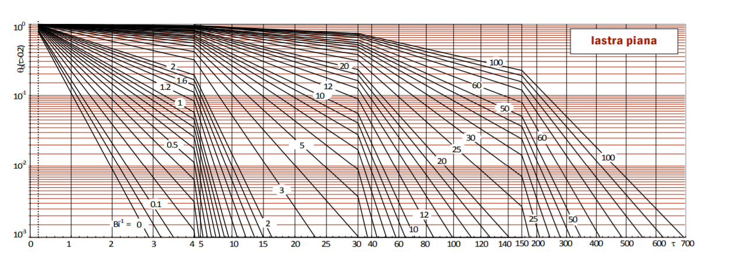
Esercizio
Soluzioni multidimensionali
Dai diagrammi si legge:
h, k invarianti con T
$${Bi}^{−1}=\frac{1}{0,329}=3.04$$
$$θ_{0}=θ\left(0 , 8 , 0.329\right)=0.1$$
$$T_{0}=T_{f}+\left(T_{i}−T_{f}\right)θ_{0}$$
$$τ=8$$
$$θ_{0}=\frac{T\left(0,t\right)−T_{f}}{T_{i}−T_{f}}$$
$$T_{0}=70+\left(−25−70\right)0.1=60.5°C$$
ESERCITAZIONE TRASMISSIONE DEL CALORE

Slide 10
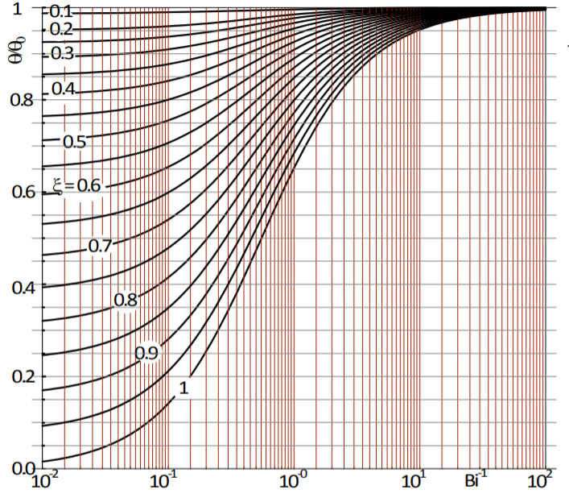
Esercizio
Soluzioni multidimensionali
Dai diagrammi si legge:
0.85
$$\frac{θ_{1}}{θ_{0}}=0.85$$
$$θ_{1}=θ\left(1 , 8 , 0.329\right)=0.085$$
$$T_{1}=T_{f}+\left(T_{i}−T_{f}\right)θ_{1}$$
h, k invarianti con T
$$T_{1}=70+\left(−25−70\right)0.085=61.9 °C$$
ESERCITAZIONE TRASMISSIONE DEL CALORE

Slide 11
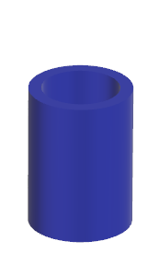
Esercizio
Soluzioni multidimensionali
Il flusso termico specifico è:
$$\dot{q}=h∙\left(T_{W}−T_{f}\right)$$
Tw
Temperatura della superficie bagnata dal fluido
$$\dot{q}=h∙\left(T_{1}−T_{f}\right)$$
h, k invarianti con T
$$\dot{q}=600∙\left(61.9−70\right)=−4860 \frac{W}{m^{2}}$$
$$\left[\frac{W}{m^{2} K}\right]$$
$$\left[K\right]$$
ESERCITAZIONE TRASMISSIONE DEL CALORE

Slide 12
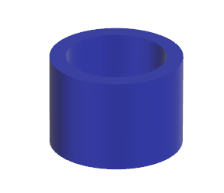
Esercizio
Soluzioni multidimensionali
Il flusso è negativo perché uscente dal fluido. Il flusso convettivo è positivo se Tw>Tf cioè se orientato dal solido verso il fluido.
L’area interessata da 1 m di tubazione è:
$$A_{l}=2∙π∙r∙H$$
Di
$$A_{l}=2∙π∙1∙1=6.28 m^{2}$$
Hi
h, k invarianti con T
$$\dot{Q}=\dot{q}∙A_{l}$$
$$\dot{Q}=−4860∙6.28=−30521 W$$
In questo caso la lastra è riscaldata dal fluido. Coerentemente ci aspettiamo un profilo di temperatura crescente rispetto all’asse delle x.
$\dot{q}=h∙\left(T_{W}−T_{f}\right)$ (1)
ESERCITAZIONE TRASMISSIONE DEL CALORE

Slide 13
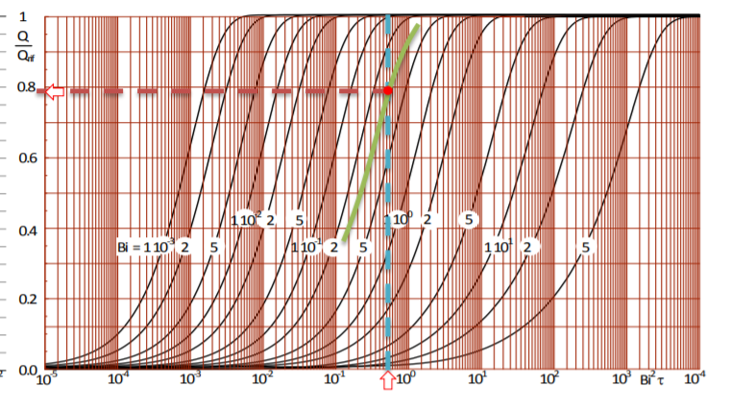
Esercizio
Soluzioni multidimensionali
L’energia persa per metro di tubazione
Occorre rifarsi al grafico di Grober
Conosciamo il valore del prodotto ${Bi}^{2}τ$ , intersechiamo la curva corrispondente al valore di Bi e leggiamo in ordinata il rapporto $\frac{Q}{Q_{rif}}$
${Bi}^{2}τ=2.63$
ESERCITAZIONE TRASMISSIONE DEL CALORE

Slide 14
Esercizio
Soluzioni multidimensionali
L’energia persa per metro di tubazione
$$\frac{Q}{Q_{rif}}=0.8$$
$$Q_{rif}=ρcV\left(T_{i}−T_{f}\right)$$
$$Q=0.8∙7823∙434∙π∙\left({1.035}^{2}−1^{2}\right)∙1∙\left(−25−70\right)=−57737633 J=−57.73 MJ$$
$$\left[\frac{kg}{m^{3}}\right]$$
$$\left[\frac{J}{kg K}\right]$$
$$\left[m^{3}\right]$$
$$\left[K\right]$$
ESERCITAZIONE TRASMISSIONE DEL CALORE

Slide 15
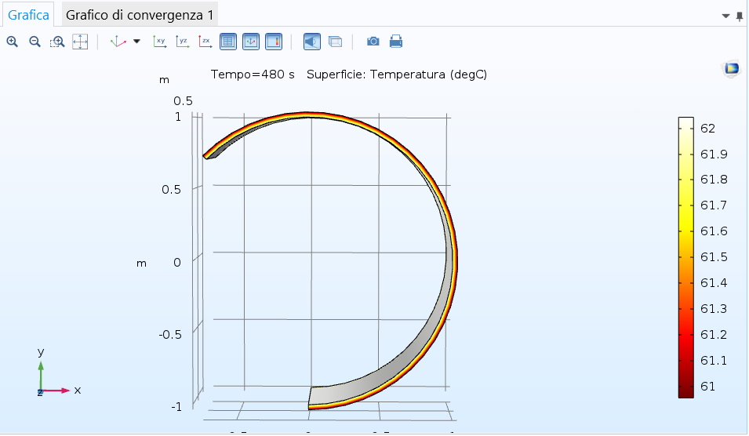
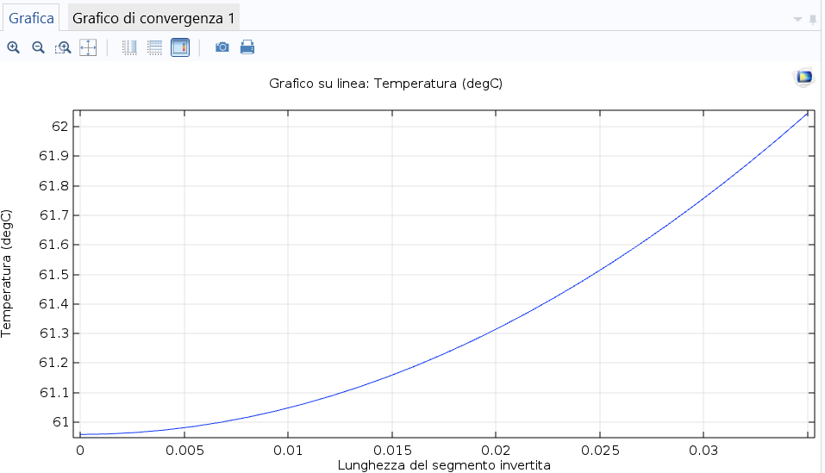
Esercizio
Soluzioni multidimensionali
ESERCITAZIONE TRASMISSIONE DEL CALORE

Slide 16
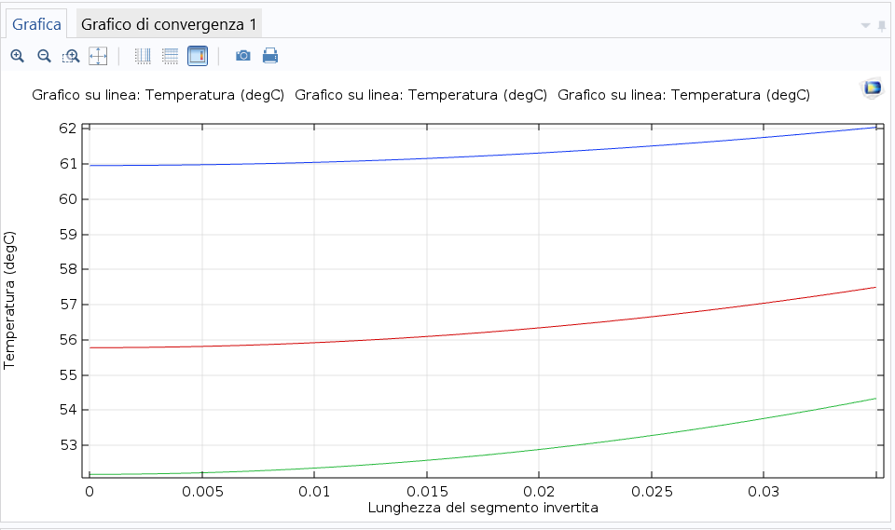
Esercizio
Soluzioni multidimensionali
8 min
6 min
5 min
ESERCITAZIONE TRASMISSIONE DEL CALORE

Slide 17
Esercizio 2
Soluzioni multidimensionali
Una mela, assimilabile ad una sfera di acqua (r=4 cm, k=0,6W/(mK), c=4186 J/(kgK), ρ=1000 kg/m3), deve essere cotta in forno a Tf=110°C con h=100 W/(m2K). Sapendo che la temperatura iniziale è 25°C, si calcoli il tempo necessario affinché nel centro della mela si registri una temperatura di 90°C. Valutare, inoltre, la temperatura superficiale allo stesso tempo.
Si calcola preliminarmente il numero di Biot
$$Bi=\frac{h s}{k}=\frac{100∙4∙{10}^{−2}}{0.6}=6.67$$
Il numero di Bi è grande e pertanto si deve usare il modello a parametri distribuiti
$${Bi}^{−1}=\frac{1}{6.67}=0.150$$
Occorre avvalersi dei diagrammi di Heisler
ESERCITAZIONE TRASMISSIONE DEL CALORE

Slide 18
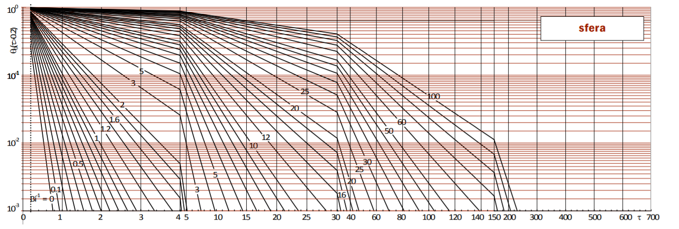
Esercizio 2
Soluzioni multidimensionali
Noto il valore della temperatura adimensionale e del Bi si può calcolare il tempo adimensionale
$$θ_{0}=\frac{T\left(0,t\right)−T_{f}}{T_{i}−T_{f}}$$
$$θ_{0}=\frac{90−110}{25−110}=0.235$$
ESERCITAZIONE TRASMISSIONE DEL CALORE

Slide 19
Esercizio 2
Soluzioni multidimensionali
$$θ_{0}=\frac{T\left(0,t\right)−T_{f}}{T_{i}−T_{f}}$$
Noto il valore della temperatura adimensionale e del Bi si può calcolare il tempo adimensionale
$$θ_{0}=\frac{90−110}{25−110}=0.235$$
$${Bi}^{−1}=\frac{1}{6.67}=0.150$$
$$τ=\frac{t}{t_{rif}}=\frac{t}{{r^{2}}/α}=\frac{t}{{{\left(4∙{10}^{−2}\right)}^{2}}/{1.4∙{10}^{−7}}}=0.5$$
t =5714 s
ESERCITAZIONE TRASMISSIONE DEL CALORE

Slide 20
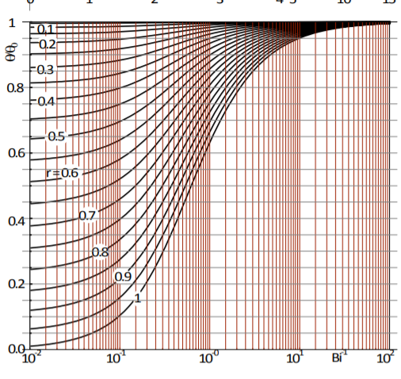
Esercizio 2
Soluzioni multidimensionali
La temperatura superficiale allo stesso tempo, si calcola
Attraverso il secondo diagramma funzione di ξ e Bi.
$$\frac{θ_{1}}{θ_{0}}=0.150$$
$$T_{1}=T_{f}+\left(T_{i}−T_{f}\right)θ_{1}$$
$$T_{1}=110+\left(25−110\right)∙0.15∙0.235=107°C$$
0.150
0.150
ESERCITAZIONE TRASMISSIONE DEL CALORE

